Slide 1
SZIMMETRIKUS SOKSZÖGEK CSOPORTOSÍTÁSA
Készítette: Dani Melinda

Slide 2
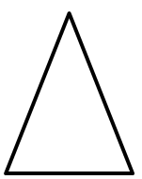
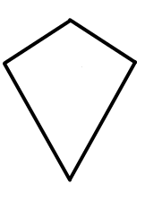
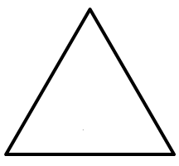
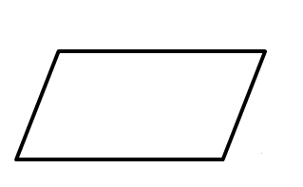
Síkidomok
Tengelyesen szimmetrikus
Középpontosan szimmetrikus
Forgásszimmetrikus

Slide 3
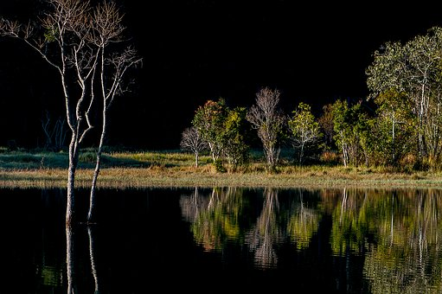
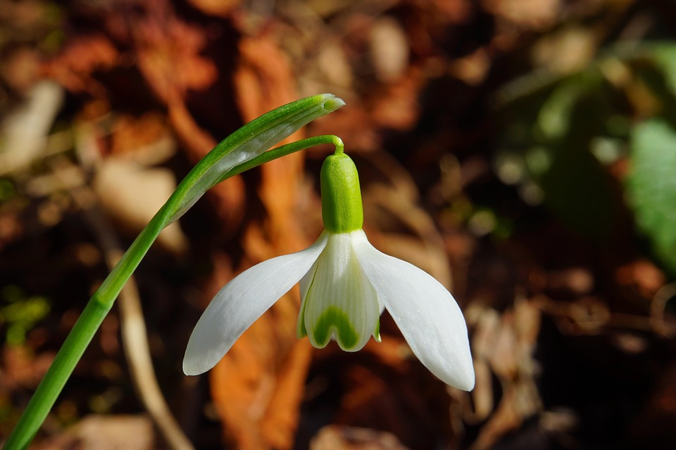
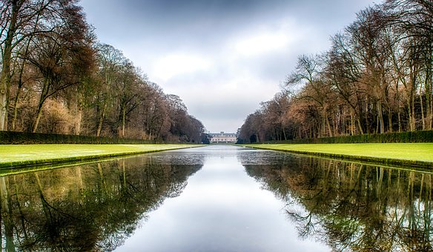
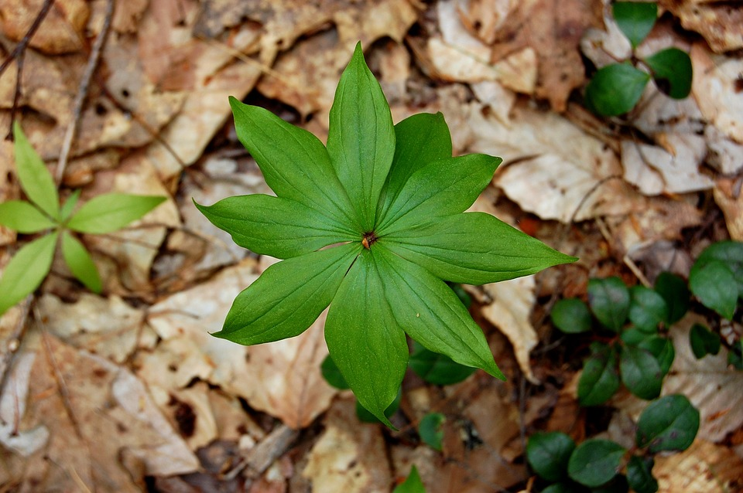
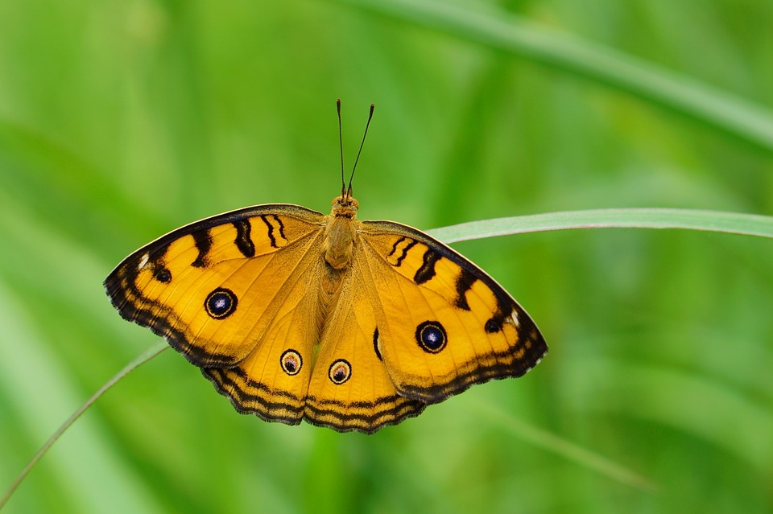
Természetben előforduló szimmetriák

Slide 4
Képek Forrása:
1. https://pixabay.com/hu/soi-labda-szimmetria-t%C3%A1j-3057908/
2. https://pixabay.com/hu/h%C3%B3vir%C3%A1g-kivirul-tavaszi-vir%C3%A1g-%C3%BCzem-1053625/
3. https://pixabay.com/hu/castle-park-t%C3%BCkr%C3%B6z%C3%A9s-t%C3%BCkr%C3%B6z%C3%B6tt-v%C3%ADz-1998437/
4. https://pixabay.com/hu/lev%C3%A9l-term%C3%A9szetes-n%C3%B6v%C3%A9ny-k%C3%B6rnyezet-3187684/
5. https://pixabay.com/hu/pillang%C3%B3-rovar-term%C3%A9szet-%C3%A1llati-3205911/

